Slide 1
os.Root はやわかり
Go 1.24

Slide 2
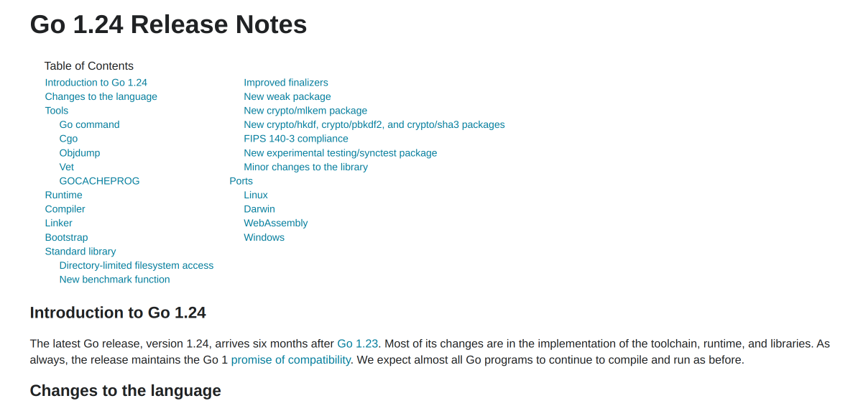
(2025-02-11)
Go1.24 がリリースされた
https://go.dev/blog/go1.24

Slide 3

リリースノートを見ても
よくわからなかった...

Slide 4
1つ手頃そうなのにフォーカスして調べることにした

Slide 5
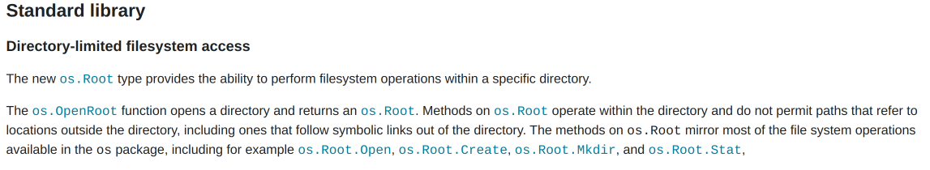
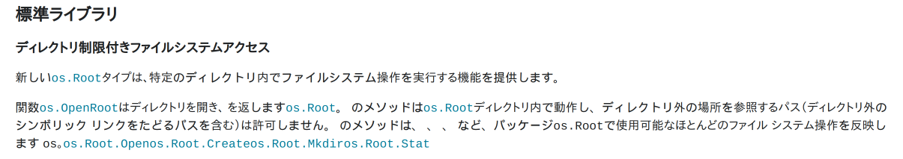
それは os.Root(型) ...
https://go.dev/doc/go1.24

Slide 6
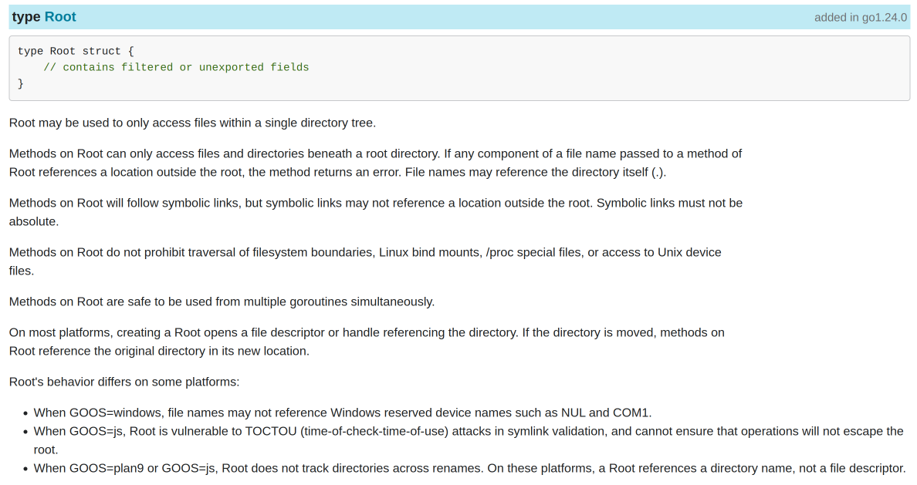
ドキュメント
https://pkg.go.dev/os#Root

Slide 7
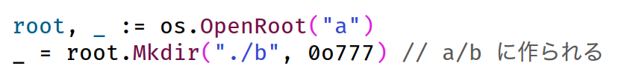
こんな感じに使う
os.OpenRoot()を使ってroot.Root インスタンスを取得する
インスタンスに対してファイル操作とかができる。os.OpenRoot()の指定パスが起点になる

Slide 8
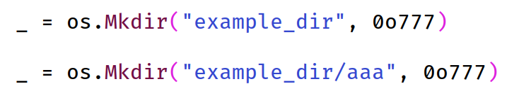
従来
今までは直接扱う方法しかなかった(はず)

Slide 9
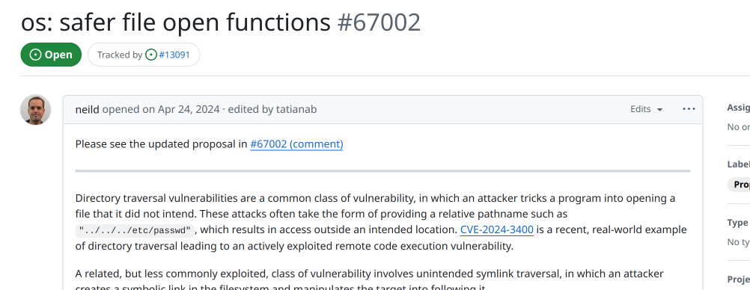
なぜ必要なのか?
#67002が提案Issue (by Git履歴)
https://github.com/golang/go/commit/43d90c6a14e7b3fd1b3b8085b8071a09231c4b62

Slide 10
脆弱性対策のため
Issueによると...
ディレクトリトラバーサル: 相対パスで想定してないディレクトリが曝露する脆弱性
シンボリックリンクトラバーサル: シンボリックリンクで想定しないディレクトリが曝露する脆弱性
を防ぎやすくするため

Slide 11
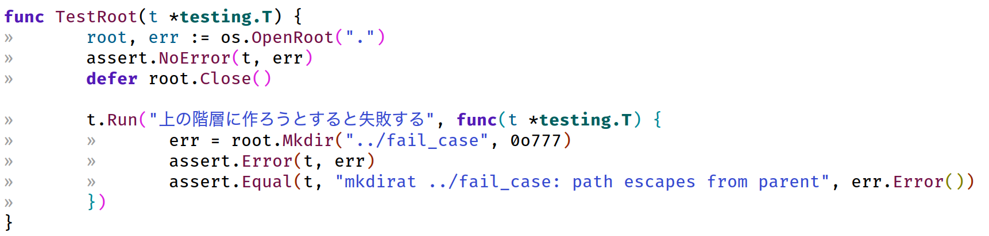
動かして試してみた
上の階層にはいけない

Slide 12
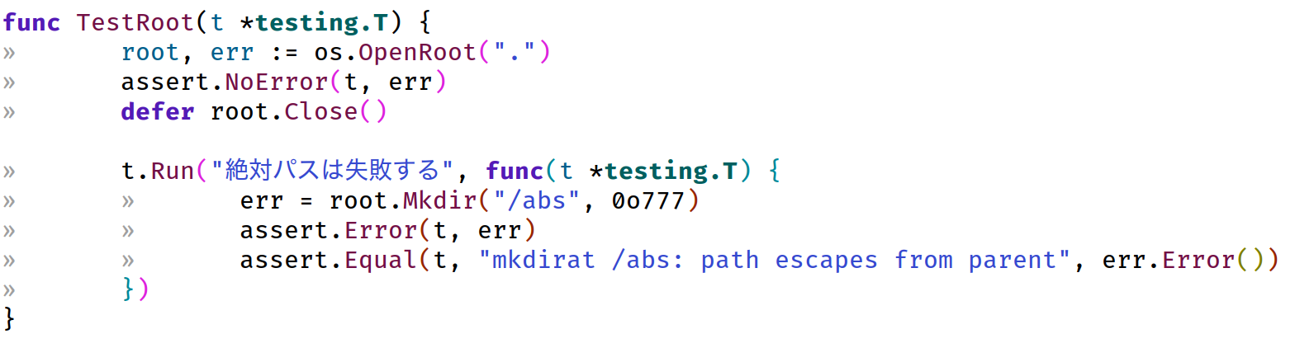
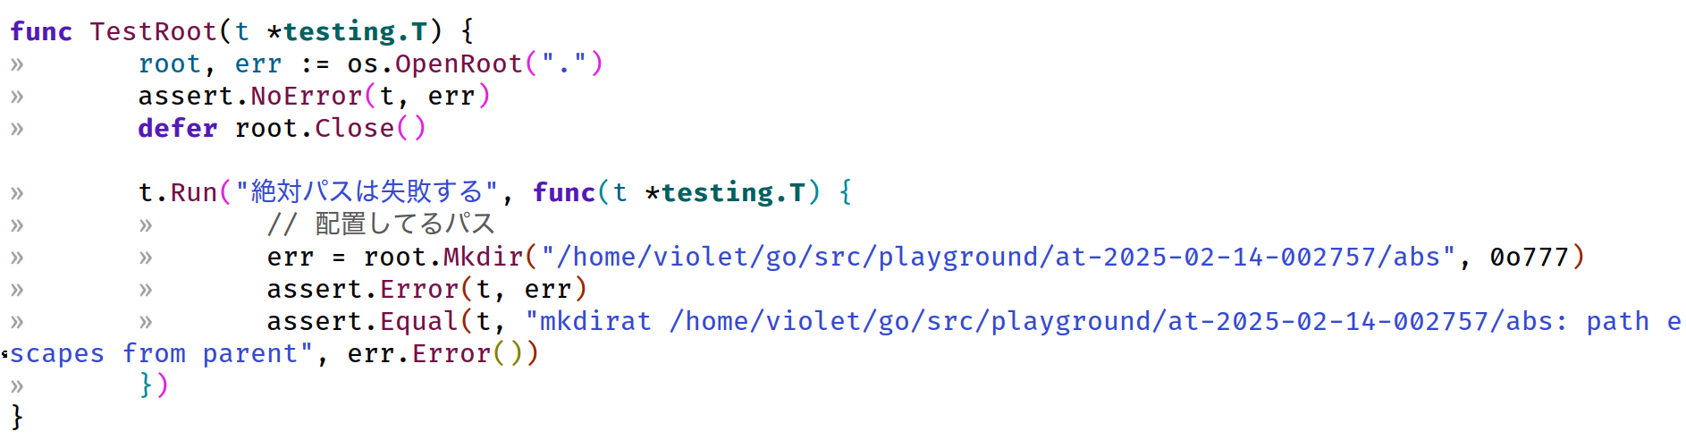
絶対パスは指定できない
(ドキュメントの通り)

Slide 13
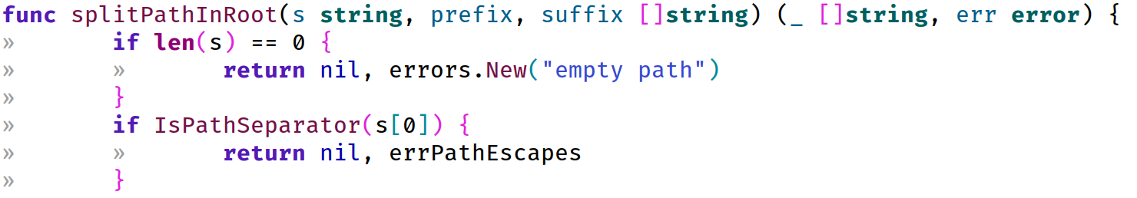
先頭が/だとエラーを返すようになっている
https://github.com/golang/go/blob/215de81513286c010951624243c2923f7dc79675/src/os/root.go#L194-L196

Slide 14
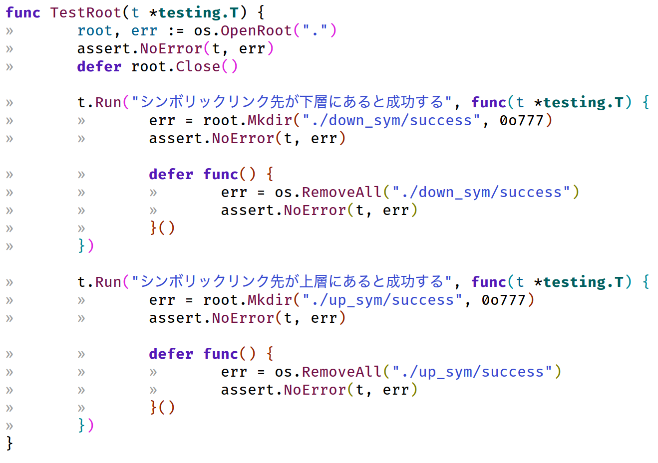
シンボリックリンクを辿れる
←上の階層へのシンボリックリンクは辿れてしまう。
ドキュメントによるとバインドマウントも制限されない

Slide 15
os.Rootまとめ
脆弱性対策になる
  (が、全て守られるわけではない!)
ディレクトリ下でまとめて何かしたいとき便利そう

